Slide 1
PySIMS
©
Secure Instant Messaging Solution
© PySIMS 2014

Slide 2
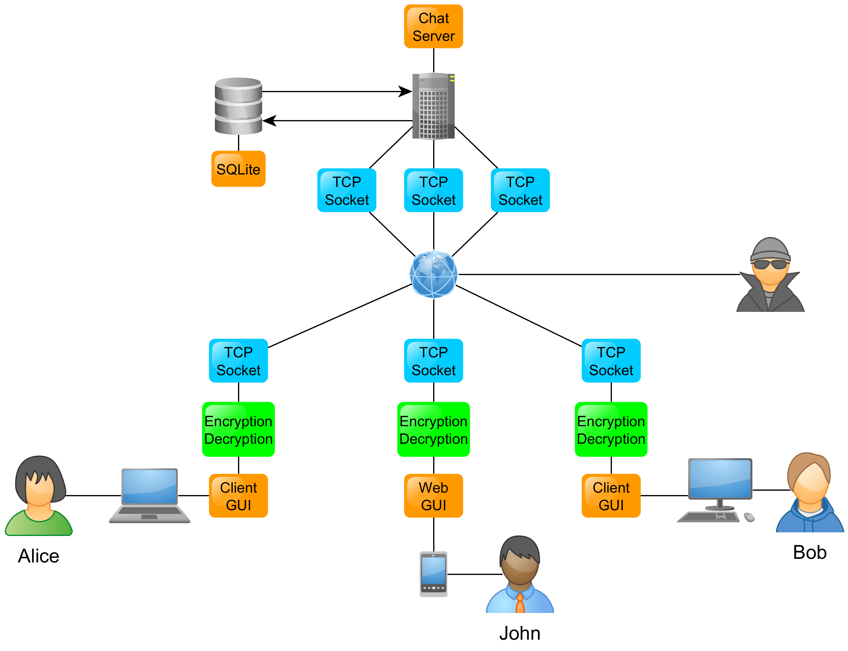
Das PySIMS Konzept
Secure Instant Messaging Solution
Client-Server Architektur
TCP-Socket Implementierung
Ende-Zu-Ende Verschlüsselung
User-Passwort-Authentifizierung
Datenaustausch
24/7 Verfügbarkeit
Live Support
© PySIMS 2014

Slide 3




Das PySIMS Team
Secure Instant Messaging Solution
Laurenz:
Server
Webapplikation
Daniel:
Datenstruktur
Verwaltung
Alexander:
Verschlüsselung
Protokoll
Stefan:
Graphical
User
Interface
© PySIMS 2014

